Slide 1
Rešenje problema INC primjenom linearnog programiranja
INC: nova vrsta saradnje medju medju TSO-ima, kojom se optimizuje aktiviranje FRR rezerve
Osnova za INC: činjenica da TSO-i u istom trenutku imaju ACE suprotnog smjera, pa će istovremeno neki da podižu a neki da spuštaju svoje FRR resurse
Cilj INC: izbjeći kontra-aktivaciju FRR čime se smanjuje aktiviranje regulacione energije , povećava raspoloživa rezerva i reduciraju troškovi.
Postizanje cilja: korekcijom ACE kroz VTL ,uvodjenjem korigovane ACE u LFC , čime se smanjuje lokalna aktivacija FRR, a preostala individualna odstupanja svaki TSO otklanja aktiviranjem sopstvene LFC
INC doprinosi: standardizaciji produkata energetskog balansiranja i prekograničnoj razmjeni pomoćnih usluga

Slide 2
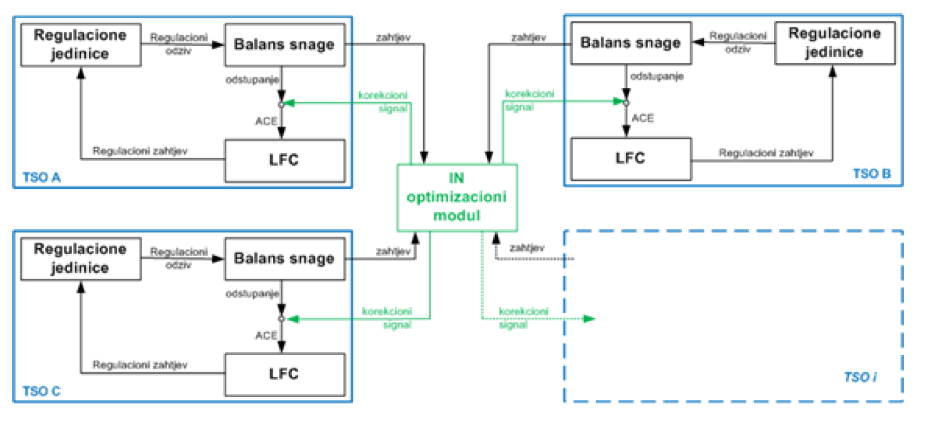
Koncept netovanja odstupanja
Svaki učesnik formira svoj IN zahtjev (odstupanje).INOM komparira zahtjeve svih učesnika i kod pojave zahtjeva suprotnog znaka proračunava Pcorr za svakog učesnika i taj korekcioni signal putem VTL-a dodaje ACE-u učesnika, čime potpuno ili djelimično kompenzira prvobitna odstupanja. VTL se uspostavlja između INOM-a i svakog od učesnika.

Slide 3
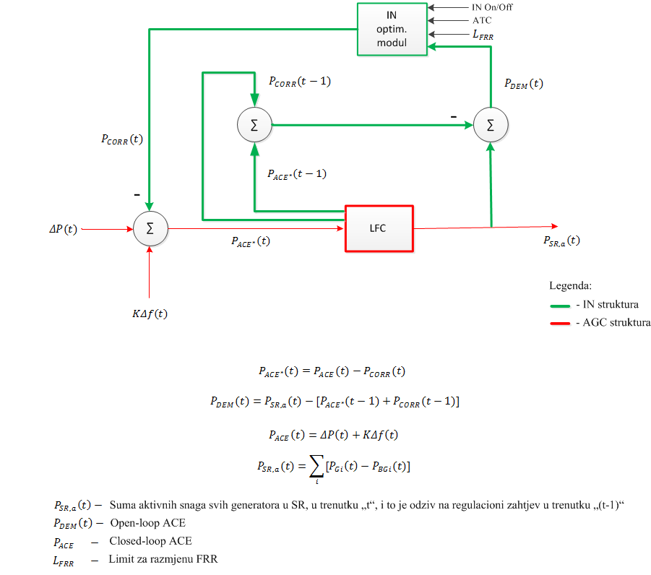
AGC struktura sa ukljucenim IN
Pdem – IN zahtjev za balansnom energijom (open-loop ACE) je suma već aktiviranih FRR resursa i FRR resursa koje tek treba aktivirati (Pdem>0 – potreba za uvozom , Pdem<0 - potreba za izvozom) Pcorr – korektivni signal po VTL, kojem odgovara razmjena bal. energije po fiz. DV (Pcorr>0 – izvoz prema INC, Pcorr<0 – uvoz od INC)

Slide 4
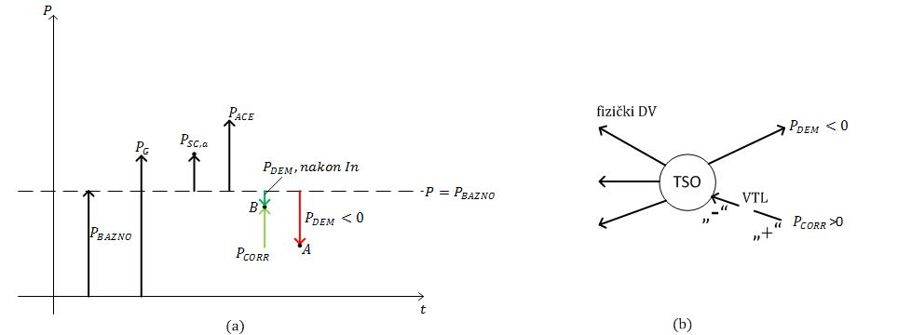
Princip netovanja odstupanja za slučaj Pdem < 0
Pbaz=50 MW , Pg=60 MW, Psc,a=10 MW, Pace=30 MW, Pdem=-20 MW, Pcorr=15 MW, Pdem,nakon IN = -5 MW

Slide 5
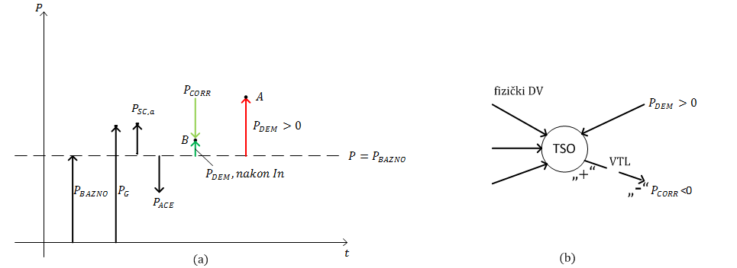
Princip netovanja odstupanja za slučaj Pdem >0
Pbaz=50 MW, Pg=60 MW, Psc,a=10 MW, Pace=-30 MW, Pdem=40 MW, Pcorr=-25 MW, Pdem,nakon IN= 15 MW

Slide 6
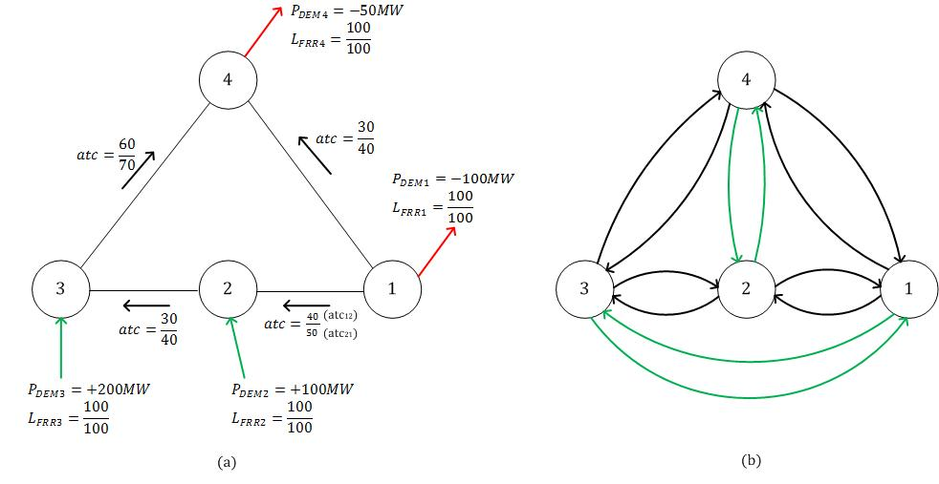
Postavka modela za potrebe IN
${[A}^{tie}]\left[p\right]={[P}_{DEM}$]
mrežna postavka INC ekvivalentna mreža

Slide 7
Proračun Pcorr
1. Predoptimizacija – balansiranje početnog debalansa Pdem i dobijanje izbalansiranog problema (balans čvorova)
2. Funkcija cilja : maksimizacija IN potencijala (Pcorr1 + Pcorr4) -> max
Opšti problem LP:
${ [C]}^{T}\left[p\right] \vec{p }$ max
$$\left[{A^{tie} \atop A^{atc}}\right]\left[p\right]\begin{matrix}≥ \\ ≤ \\ =\end{matrix}\left[b\right]$$
$$\left[p\right]≥0$$
$${\left[b\right]}^{T}=\left[{[P_{corr}]}^{T }{[K]}^{T}\right]$$
$$b_{i}≥0$$
3. Rezultat:
${ [p}^{opt}]$
$${[P}_{corr}]={[A}^{tie}][p^{opt}]$$

Slide 8
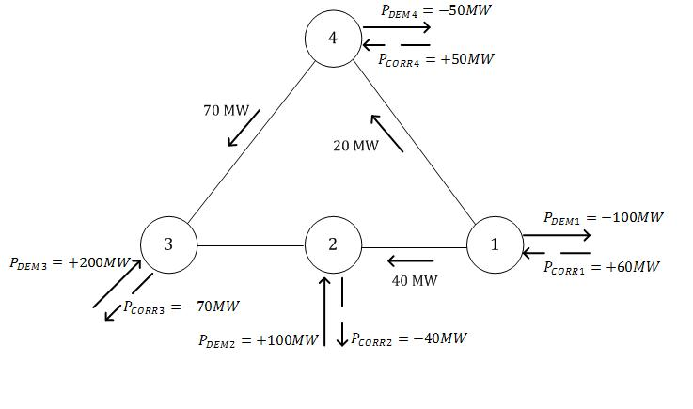
Optimalno rešenje IN problema

Slide 9
Uvažavanje distribucije debalansa:
Uniformna pro-rata
Proporcionalna debalansu
Obrnuto proporcionalna debalansu
Proporcionalna dogovorenim procentima
Uniformna distribucija pruža jednaku raspodjelu i ne zavisi od veličine učesnika.Kako veliki TSO-i imaju veću devijaciju debalansa, to je prilika da manji partneri u INC budu u potpunosti izbalansirani, dakle da više profitiraju od ovakve raspodjele.
Proporcionalna distribucija pruža proporcionalno uvećanje relativnih balansnih performansi , ali istovremeno može podstaći namjerno slabije sopstveno balansiranje s namjerom da se TSO osloni na INC. Ova distribucija nameće potrebu zajedničkog dimenzionisanja FRR i kriterijuma za performanse AGC/LFC među partnerima u INC. Obrnuto proporcionalna distribucija favorizuje one TSO-e u INC-u koji korektno rade svoje balansiranje, jer ih “nagradjuje” većim pokrivanjem iz INC i podstiče sve učesnike da se trude da što korektnije vrše svoju FRR regulaciju, a takođe penalizira tržišno izazvane debalanse. Pogodna je za INC gdje su svi partneri slične veličine.

Slide 10
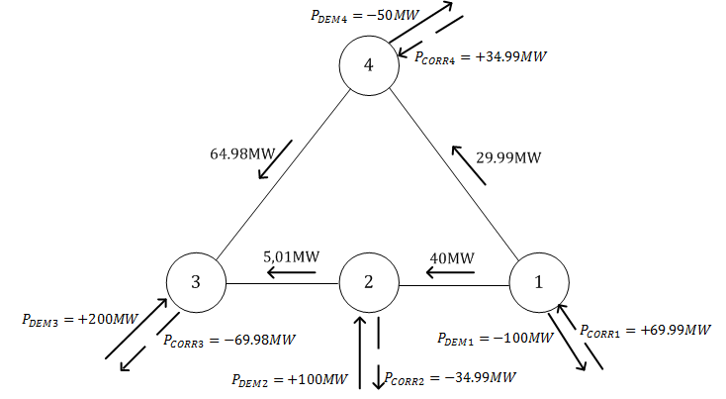
Optimalno rešenje IN problema uz uvažavanje proporcionalne distribucije
Iskorišćenje IN potencijala je za 5 MW slabije nego u slučaju bez proporcionalne distribucije!

Slide 11
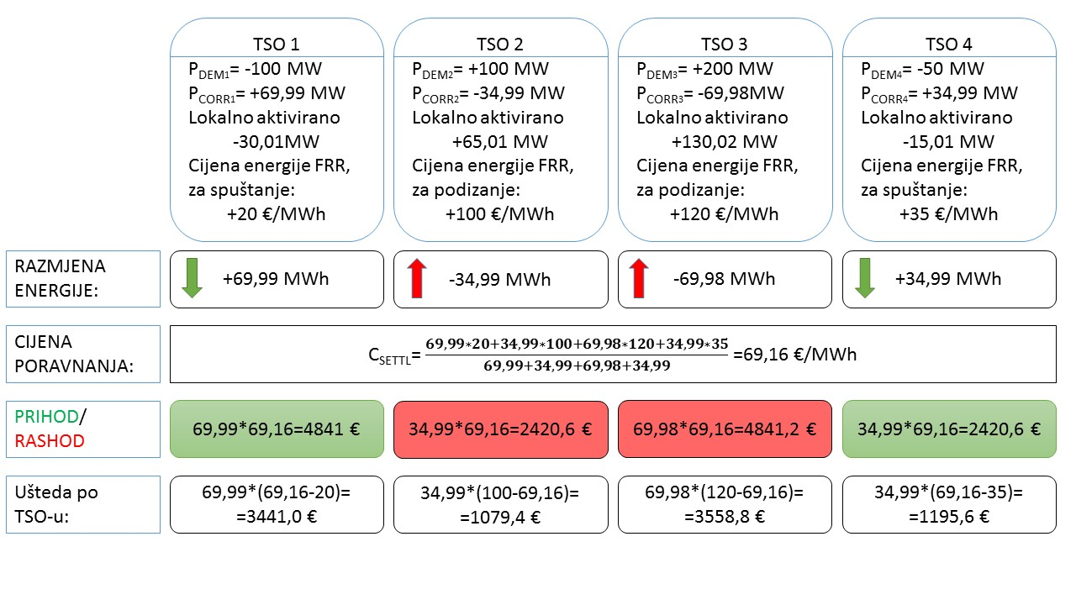
Poravnanje i obračun kod netovanja odstupanja

Slide 12
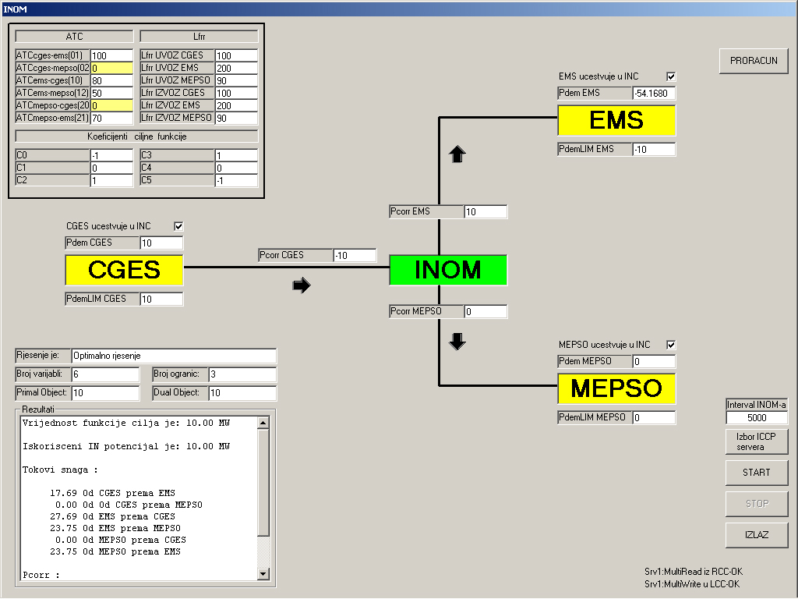

Slide 13
Pitanje 1.
Da li je ispravno u Pdemand uključivati aktiviranu mFRR (tercijerna rezerva), kako je navedeno u poglavlju 2 , obzirom da se radi o rezervi koja se aktivira ručno, a radi se o automatizovanom procesu? Da li bi to izazvalo poremećaje u regulaciji sistema?
Odgovor
mFRR rezerva se ne uključuje eksplicitno u proračun Pdemand (slika 2.). Međutim , kako je Pdem=Psc,a – Pace , a aktivacijom mFRR mijenjamo Pace, to se mFRR odražava na Pdemand. Drugim riječima, činjenica da li TSO učesnik u INC tokom procesa INC-a angažuje/ne angažuje mFRR, odraziće se na njegovo učešće u INC-u.
Pitanje 2.
Bliže objasniti formiranje Pdem.
Odgovor
Slučaj Pdem < 0
Psc,a=+10MW => Psc,a je regulacioni zahtjev, TSO treba da podigne 10 MW i da dođe na Pbazno
Pace=+30MW => Pace je reg. greška (njoj odgovara reg. zahtjev kontra znaka), TSO treba da spusti 30 MW i da dođe na Pbazno
Rezultanta je Pdem=-20MW tj. spustiti 20 MW ili ih dati partnerima u INC
Slučaj Pdem > 0
Psc,a=+10MW => Psc,a je regulacioni zahtjev, TSO treba da podigne 10 MW i da dođe na Pbazno
Pace=-30MW => Pace je reg. greška, TSO treba da podigne 30 MW i da dođe na Pbazno
Rezultanta je Pdem=+40MW tj. podići 40 MW ili ih primiti od partnera u INC

